Slide 1

Estrategia de Marketing de Servicios

Slide 2


El arte de escuchar

Slide 3
10 pasos clave para una Estrategia de Marketing de Servicios

Slide 4
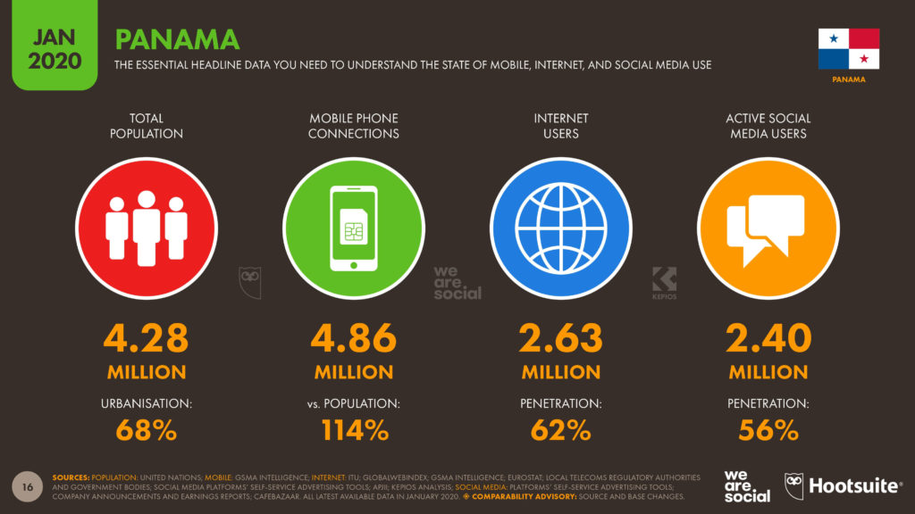
1. Invierte en presencia digital

Slide 5

2. Brindar un período de prueba
Clientes que tienen opción de probar los servicios presentan mayores probabilidades de compra.

Slide 6

3. Crear Alianzas
Vendedores de seguros de autos realizan alianzas con concesionarios. Vendedores de servicios de limpieza para oficinas hacen alianzas con inmobiliarias o empresas de bienes raíces. Identifica las empresas en las que tu servicio pueda ser un complemento y trata de hacer alianzas con ellos.

Slide 7
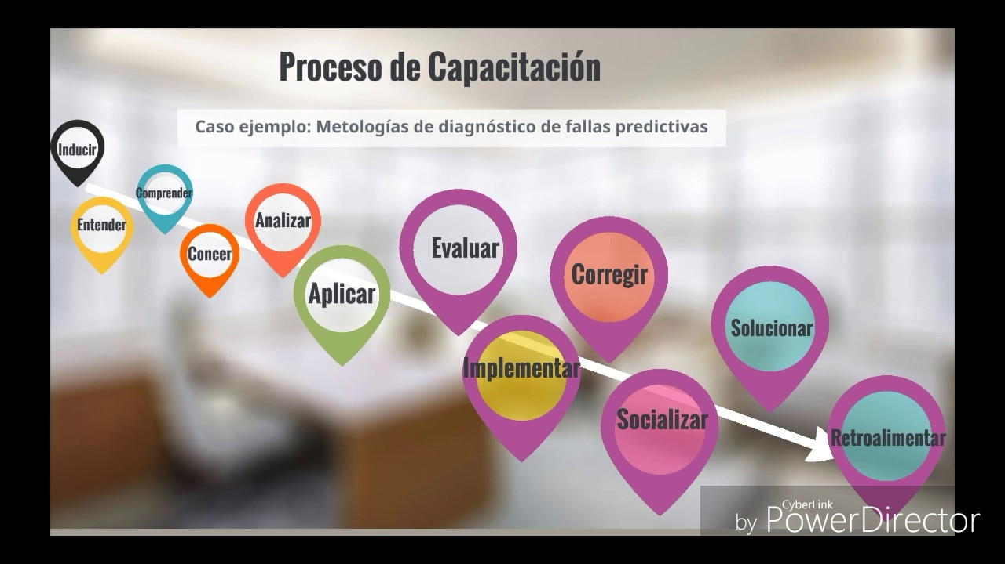
4. Brindar capacitaciones
Para aumentar la cantidad de clientes es necesario darse a conocer. La mejor forma de lograr reconocimiento y difusión es brindando capacitaciones sobre la temática de su servicio. Puede ofrecer cursos de contabilidad básica para PYMES y permitir planes económicos en caso que luego deseen contratar sus servicios.

Slide 8
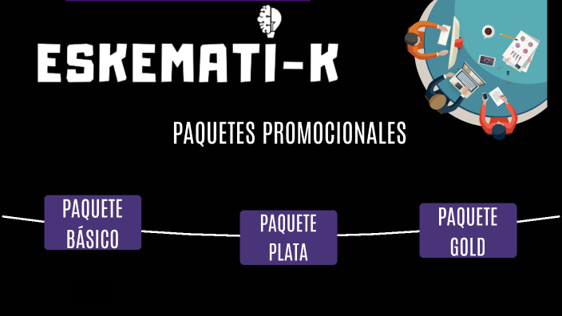
5. Ofrecer paquetes promocionales
Los clientes se sienten atraídos por beneficios adicionales. Si apuesta por precios promocionales planifique los ajustes de manera que al regresar a precios regulares, resulten lo menos traumáticos.

Slide 9

6. Aclare las dudas
Permita que sus clientes le puedan hacer preguntas y aclarar sus dudas. Mientras más seguridad pueda brindar a clientes potenciales, mayores posibilidades de éxito tendrá.

Slide 10

7. Precalifique a sus clientes
Necesitas precalificar al cliente a través de un formulario de precalificación, que permita detectar a los clientes con capacidad de compra adecuada.

Slide 11
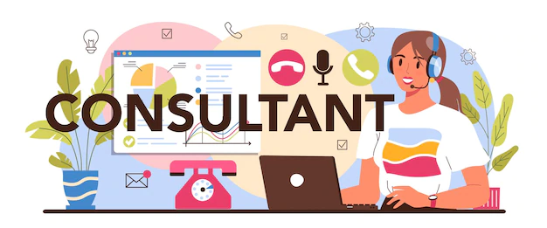
8. Sea un consultor especialista
Conviértase en un consultor especialista. Al hablar con clientes, procura siempre preguntar, escucha sus metas, obstáculos, miedos a través de preguntas estratégicas.

Slide 12
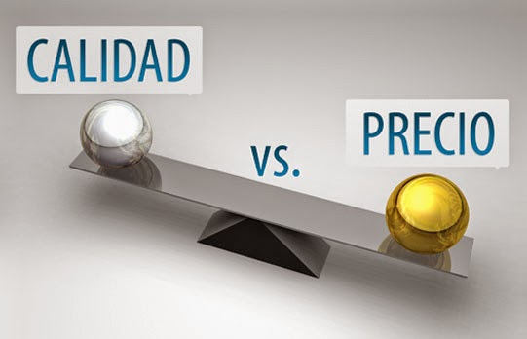
9. Suba precios y entregue valor
Con un servicio o programa correcto y el cliente adecuado, al subir tus precios estarás incrementando el valor de tus servicios o programas (y aumentarán tus ingresos).

Slide 13
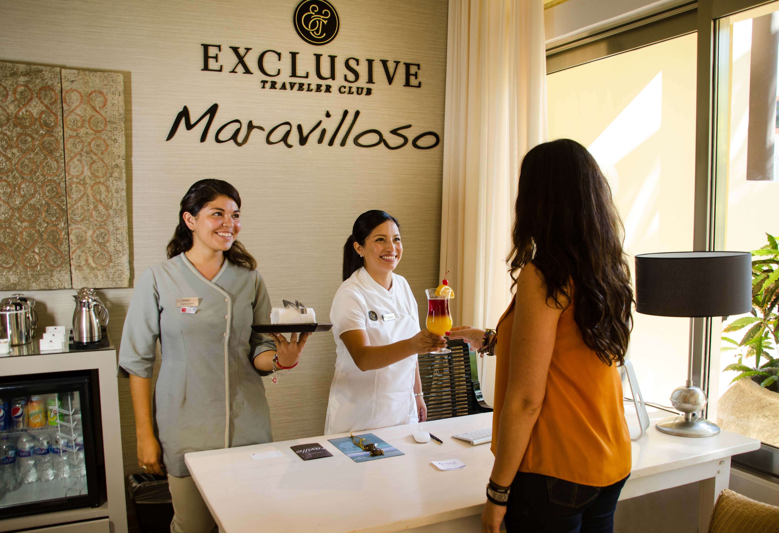

10. Sea exclusivo y suba sus ventas
Hay una explicación psicológica detrás de los autos de lujo, hoteles cinco estrellas, billetes de avión de primera clase y es la exclusividad que no todos pueden tener. Esta estrategia la puedes transferir a tu negocio si despiertas deseo por lo que vendes y justificas precios más altos.

Slide 14
FIN

